Slide 1
2012년과 2018년의
‘출산’ 키워드 비교 분석
발표자 : 김국진, 김동권
메카트로닉스공학부 권성준(2017140013)
전기전자통신공학부 김국진(2018161010)
메카트로닉스공학부 김동권(2018140013)
전기전자통신공학부 조채영(2017161127)

Slide 2
목차
CONTENTS A
컨텐츠에 대한 내용을 적어요
Enjoy your stylish business and campus life with BIZCAM

Slide 3
PPT PRESENTATION
Enjoy your stylish business and campus life with BIZCAM
CONTENTS A
CONTENTS A
컨텐츠에 대한 내용을 적어요
Enjoy your stylish business and campus life with BIZCAM
70%
90%
57%
CONTENTS A
컨텐츠에 대한 내용을 적어요
Enjoy your stylish business and campus life with BIZCAM
35%
70%
90%
CONTENTS A
컨텐츠에 대한 내용을 적어요
Enjoy your stylish business and campus life with BIZCAM

Slide 4
PPT PRESENTATION
Enjoy your stylish business and campus life with BIZCAM
CONTENTS A
직장인 SNS 업무 지시
김팀장 너는 잠도 안 자냐? 아~주 회사에 충성 충성! 멋지다!!
김팀장님
고마워, 역시 조땡씨야~ ^^b
저녁 11시 12분
나
네, 알겠습니다.
저녁 11시 12분
70%
30%
김팀장님
보고서 좀 보내줄 수 있어?
저녁 11시 12분
나
네, 무슨 일이신가요…;;
저녁 11시 12분
CONTENTS
컨텐츠에 대한 내용을 적어요
Enjoy your stylish business and campus life with BIZCAM
김팀장님
조땡씨, 늦은 시간에 미안한데…
저녁 11시 12분

Slide 5
PPT PRESENTATION
Enjoy your stylish business and campus life with BIZCAM
CONTENTS A
컨텐츠에 대한 내용을 적어요
Enjoy your stylish business and campus life with BIZCAM
CONTENTS
A
컨텐츠에 대한 내용을 적어요
Enjoy your stylish business and campus life with BIZCAM
CONTENTS
B
Microsoft Office PowerPoint is the presentation program used the most in the world.
You can use a software program such as Microsoft Power Point to provide the audience with slides that contains your major points or essential information.

Slide 6
PPT PRESENTATION
Enjoy your stylish business and campus life with BIZCAM
CONTENTS A
CONTENTS A
You can use a software program such as Microsoft Power Point to provide the audience with slides that contains your major points or essential information.
1
2
3
4
5
6
7
8
9
10
11
CONTENTS A | CONTENTS A | CONTENTS A
컨텐츠에 대한 내용을 적어요 | 컨텐츠에 대한 내용을 적어요 | 컨텐츠에 대한 내용을 적어요

Slide 7
출산

Slide 8
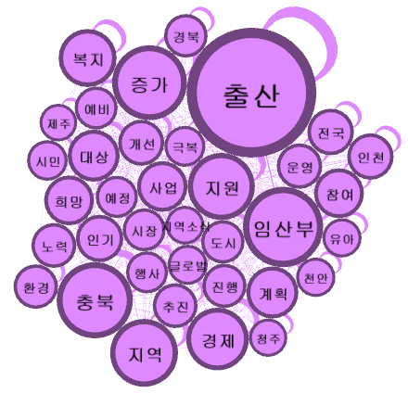
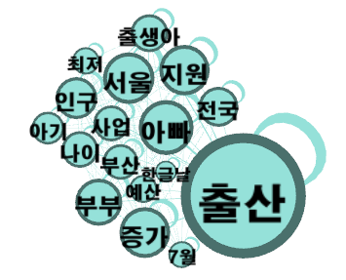
출산
2012년
2012년 상반기 출산 관련 군집
2012년 하반기 출산 관련 군집

Slide 9
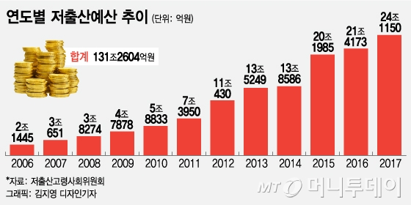
출산
2012년
저출산 관련 예산 증가

Slide 10
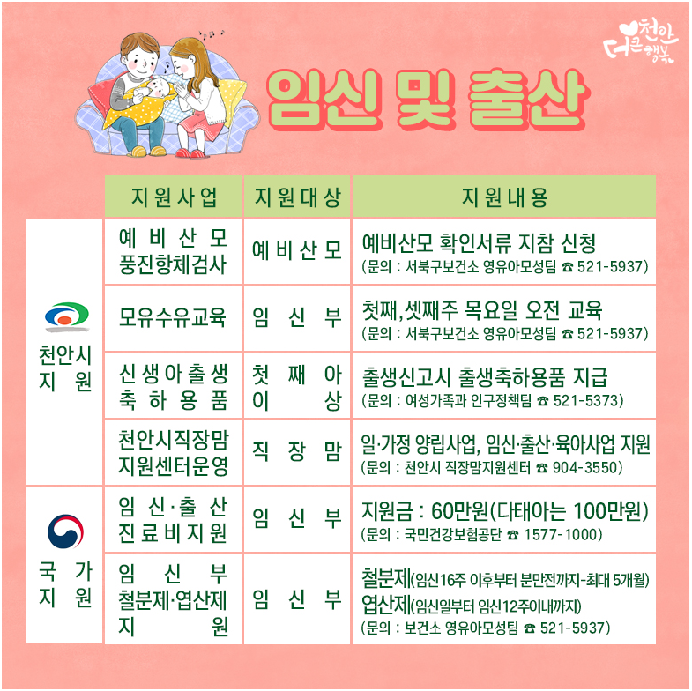
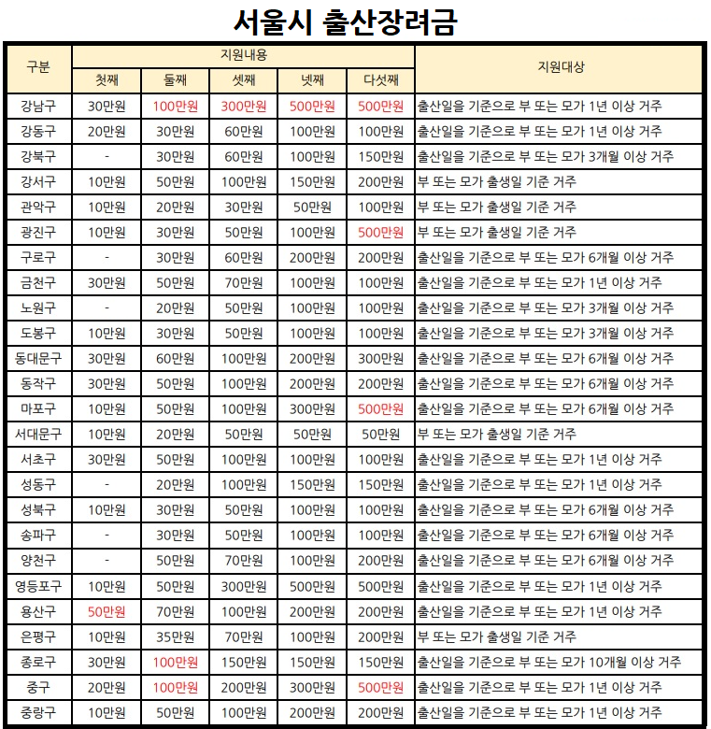
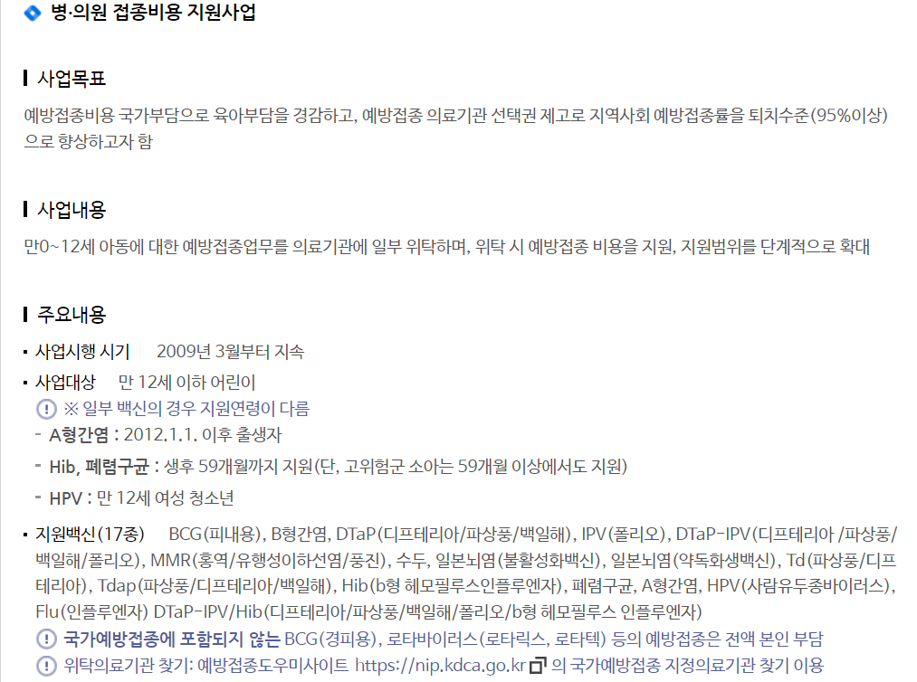
출산
2012년
출산율을 높이기 위한 지원사업 시행

Slide 11
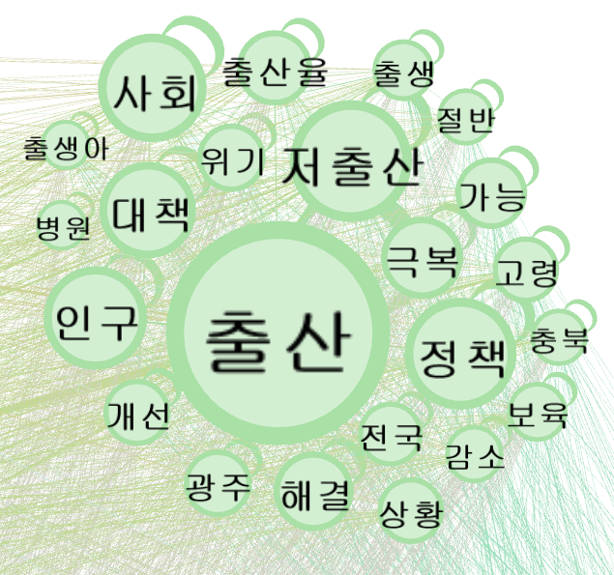
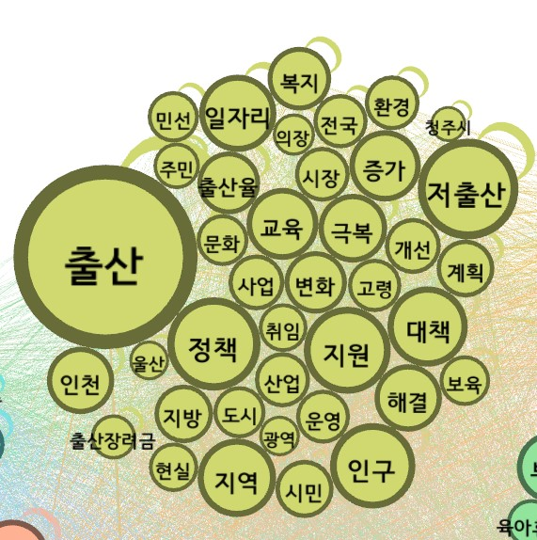
출산
2018년
2018년 상반기 출산 관련 군집
2018년 하반기 출산 관련 군집

Slide 12
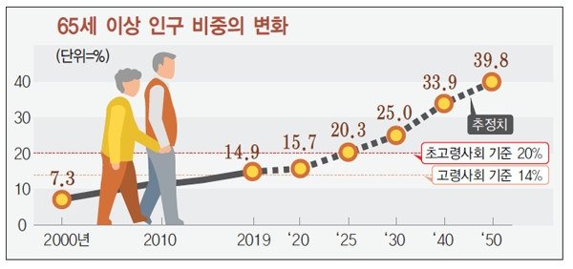
출산
2018년
저출산 문제와 함께 고령화 문제 대두

Slide 13
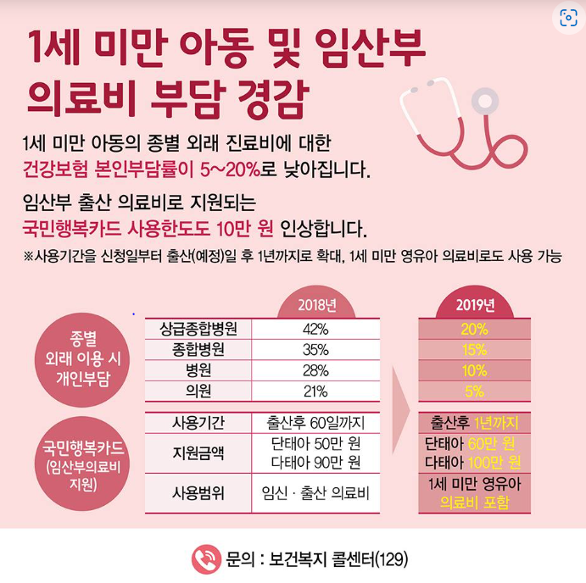
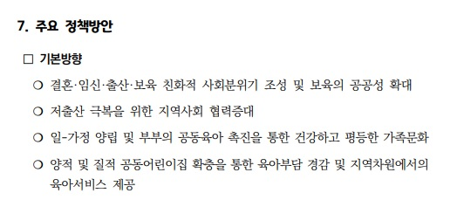
출산
2018년
기존 지원사업 확대 및 새로운 지원사업 운영

Slide 14
출산
비교 분석 결과
2012년
출산 관련된 문제는
저출산 문제뿐
2018년
저출산 문제와 함께
고령화 문제 대두
2012년
출산 장려금, 출산 기념 행사를 통한
저출산 극복
2018년
2012년의 정책의 확대 또는 신 지원사업 진행

Slide 15
여성

Slide 16
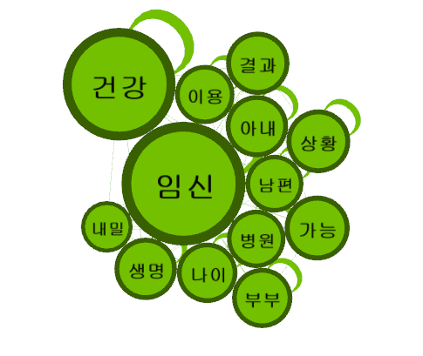
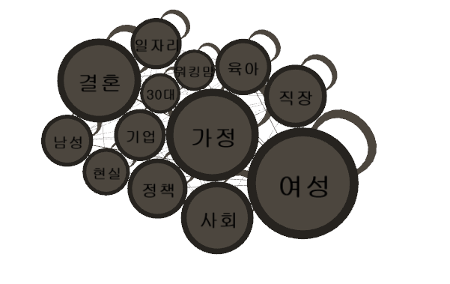
여성
2012년
2012년 상반기 여성 관련 군집
1
202년 상반기 여성 관련 군집
2

Slide 17
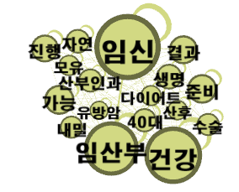
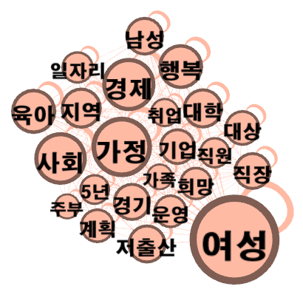
여성
2012년
1
2
2012년 하반기 여성 관련 군집
2012년 하반기 여성 관련 군집

Slide 18
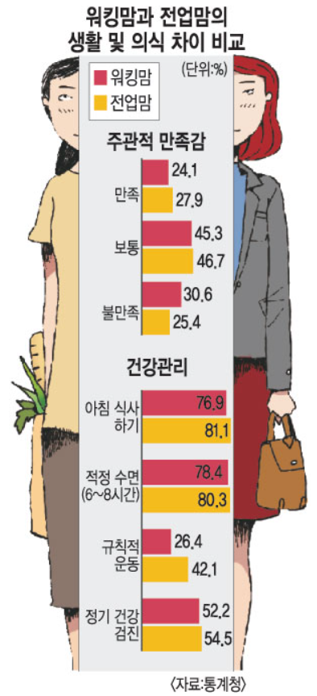
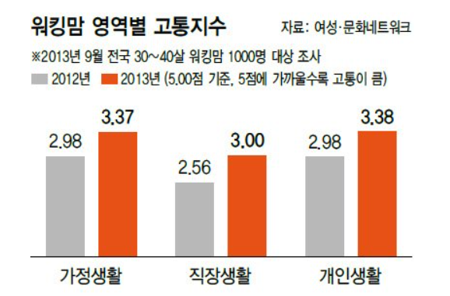
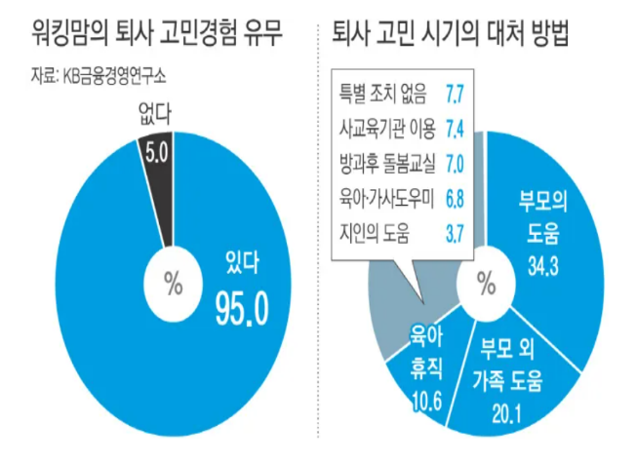
여성
2012년
워킹맘에 대한 이슈 증가

Slide 19
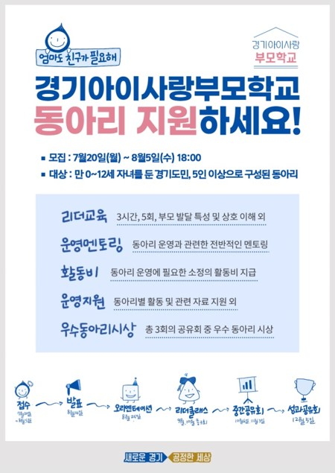
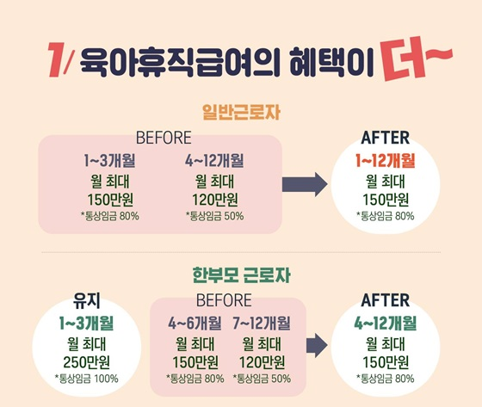
여성
2012년
출산 후 육아를 위한 지원 및 교육 제공

Slide 20
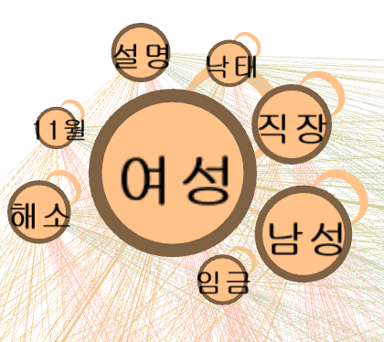
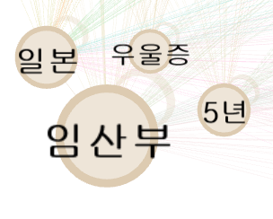
여성
2018년
1
2
2018년 상반기 여성 관련 군집
2018년 상반기 여성 관련 군집

Slide 21
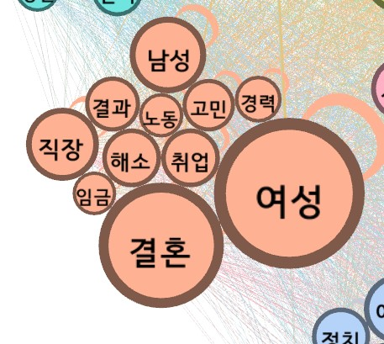
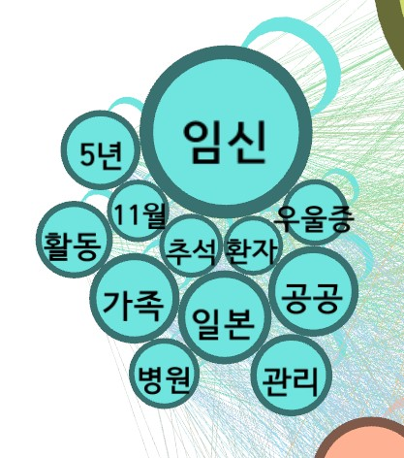
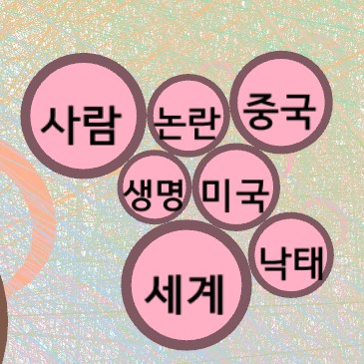
여성
2018년
2018년 하반기 여성 관련 군집
2018년 하반기 여성 관련 군집
2
3
1
2018년 하반기 여성 관련 군집

Slide 22
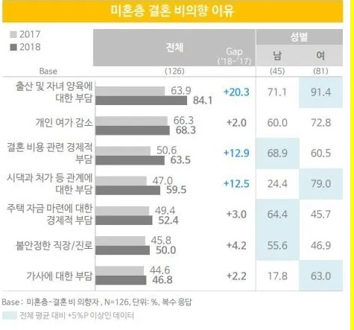
여성
2018년
결혼에도 영향을 미치는 출산

Slide 23
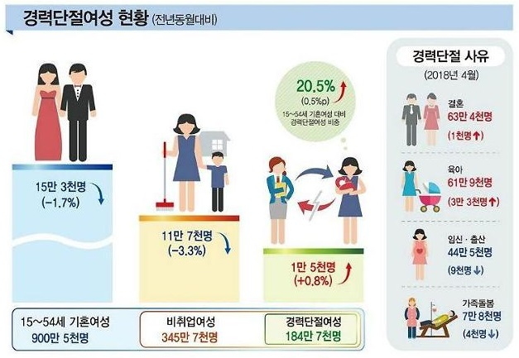
여성
2018년
결혼과 출산, 육아로 인한 경력단절 여성 다수 존재

Slide 24
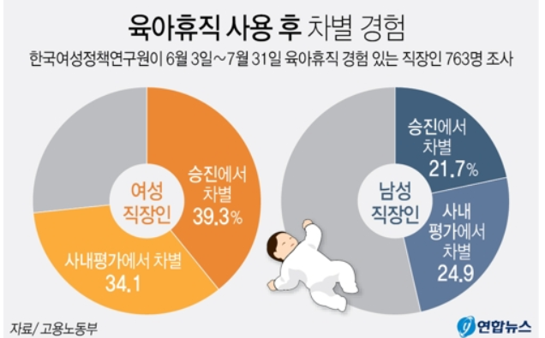
여성
2018년
직장 내 차별 대우가 출산에 영향을 미침

Slide 25
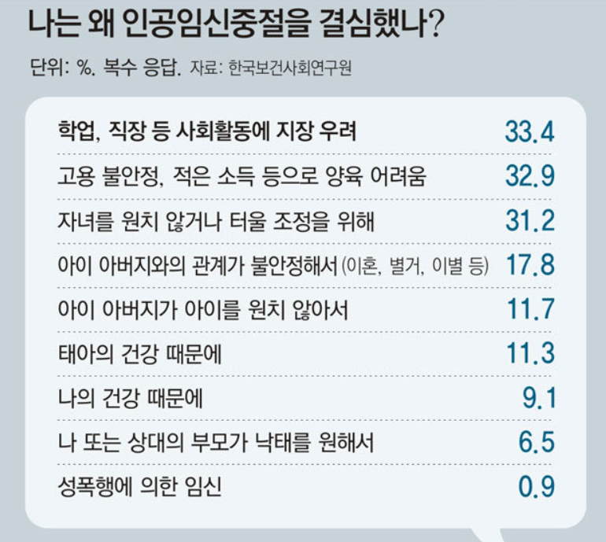
여성
2018년
이런 문제들로 낙태를 결심하는 여성 발생

Slide 26
여성
비교 분석 결과
2012년
워킹맘의 직장 생활과
가정 생활 병행의 어려움
2018년
출산 자체가 이뤄지지 않는 문제 발생
2012년
출산 후 여성의
신체 관리 의 중요성
2018년
경력 단절, 임금 차이 등의 직장내 차별 존재
낙태도 고민

Slide 27
가정

Slide 28
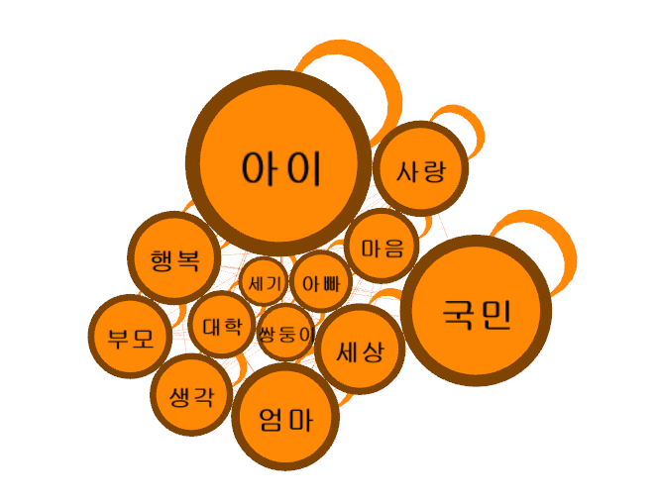
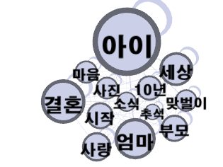
가정
2012년
2012년 상반기 가정 관련 군집
2012년 하반기 가정 관련 군집

Slide 29
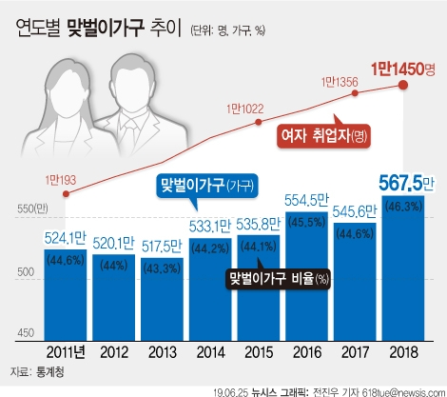
가정
2012년
맞벌이부부를 비롯한 부부의 부담감 증가

Slide 30
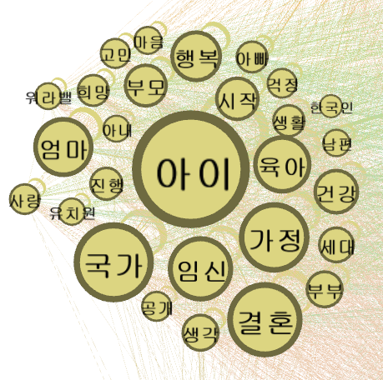
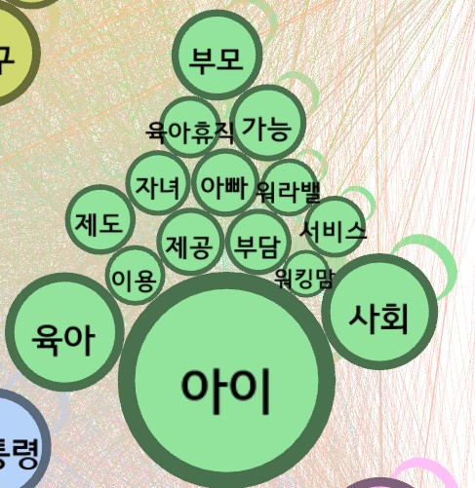
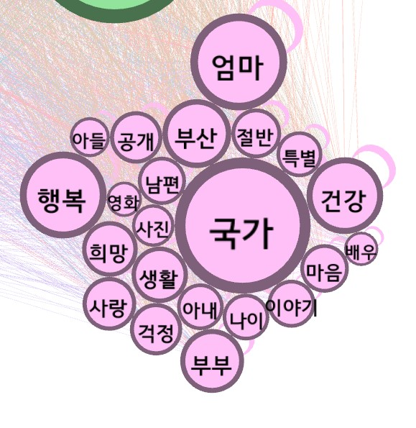
가정
2018년
2
1
2018년 하반기 가정 관련 군집
2018년 상반기 가정 관련 군집
2018년 하반기 가정 관련 군집

Slide 31

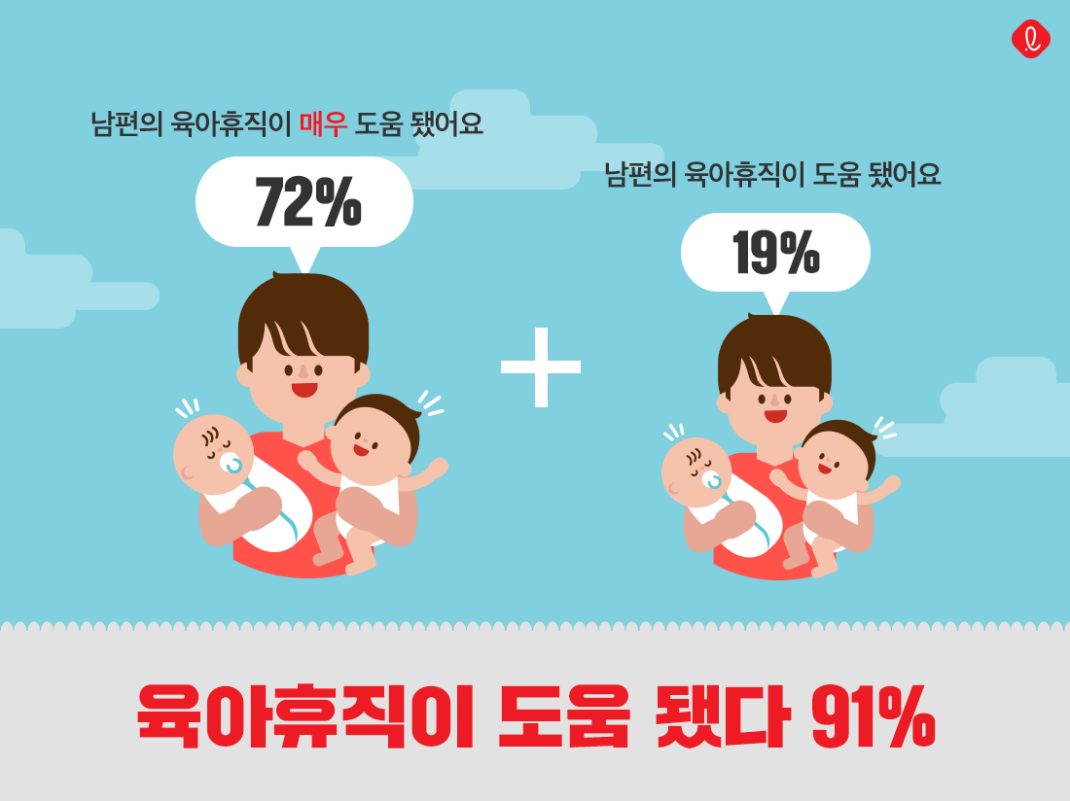
가정
2018년
남성의 육아 참여 중요성 증가

Slide 32
가정
비교 분석 결과
2012년
가정과 아이가 주는 행복에 대한 언급을 통해 저출산을 극복하고자함
2018년
아빠의 가정 내 역할의 중요성 대두
2012년
맞벌이 부부의 부담
2018년
출산과 육아는
부부 공동 책임이라는
인식 강화
2012년
부모가 되는 것에 대한 부담
2018년
부모가 되는 것에 대한 부담 여전히 진행중

Slide 33
정책과 제도

Slide 34
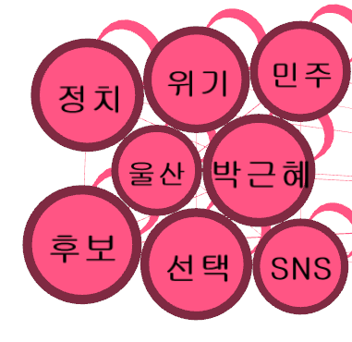
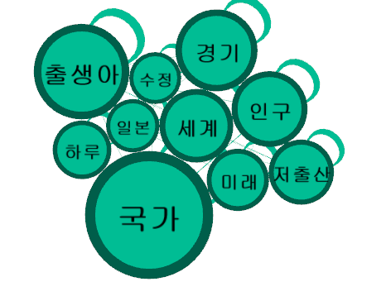
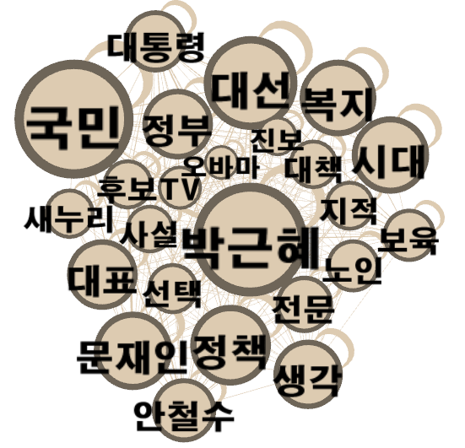
정책과 제도
2012년
2012년 상반기
정책과 제도 관련 군집
1
2012년 상반기
정책과 제도 관련 군집
2
2012년 하반기
정책과 제도 관련 군집

Slide 35
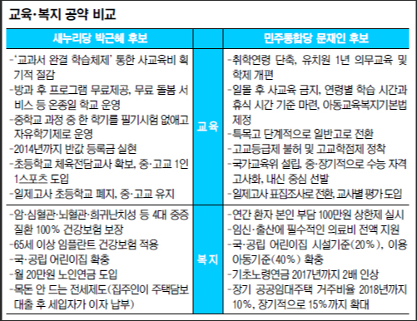
정책과 제도
2012년
저출산 극복을 위한 대선 후보들의 출산 관련 공약

Slide 36
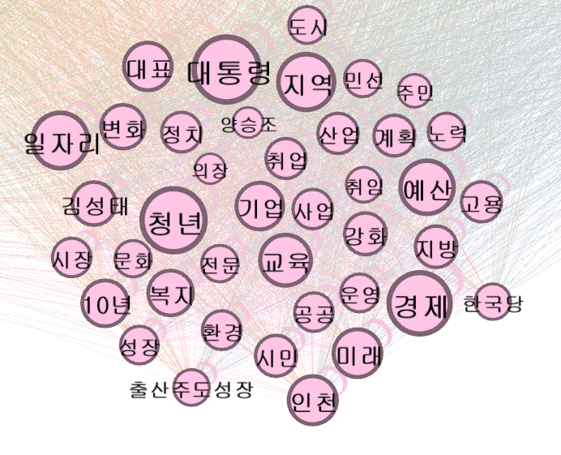
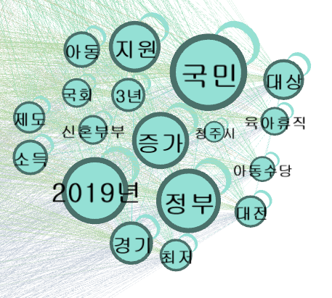
정책과 제도
2018년
3
2
2018년 상반기
정책과 제도 관련 군집
1
2018년 상반기
정책과 제도 관련 군집
2018년 상반기
정책과 제도 관련 군집

Slide 37
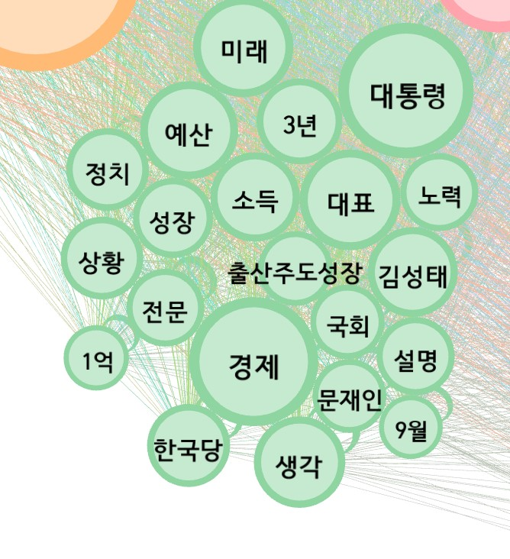
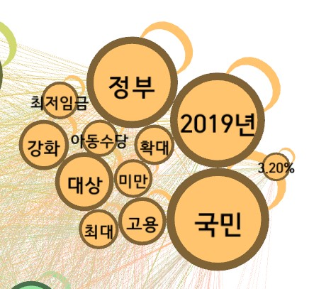
정책과 제도
2018년
2018년 하반기
정책과 제도 관련 군집
1
2
3
2018년 하반기
정책과 제도 관련 군집
2018년 하반기
정책과 제도 관련 군집

Slide 38
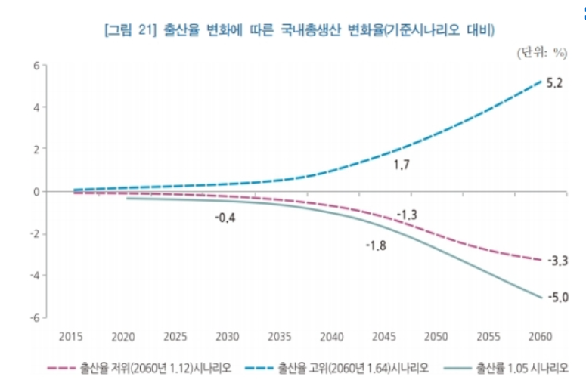
정책과 제도
2018년
저출산으로 인한 경제적 손실을 줄이기 위한 노력

Slide 39

정책과 제도
2018년
기존 지원 정책 확대 및 새로운 정책과 제도 수립

Slide 40
정책과 제도
비교 분석 결과
2012년
대선 공약에 저출산 문제 해결을 위한
정책 다수 존재
실효성없는 보여주기식 지원 정책
2018년
2012년보다 현실적이고 실현가능한 정책 위주로 제안

